Slide 1
ROLA ŚNIADANIA W ŻYWIENIU DZIECI

Slide 2
Piramida zdrowego żywienia

Slide 4
Według zasad zdrowego żywienia Instytutu Żywności i Żywienia, każdego dnia powinniśmy
spożywać 4-5 posiłków co 3-4 godziny.

Slide 5
Taki rozkład posiłków przyczynia się do ograniczenia ilości przyjmowanych przekąsek, a także ułatwia utrzymanie prawidłowego poziomu cukru we krwi i właściwej masy ciała.

Slide 6
Co to jest śniadanie ?

Slide 7
ŚNIADANIE jest :
pierwszym posiłkiem dnia ;
spożywane w godzinach porannych;

Slide 8
ŚNIADANIE jest :
najważniejszym spożywanym posiłkiem dla zdrowia i właściwego funkcjonowania organizmu;

Slide 9
ŚNIADANIE DOSTARCZA ENERGII

Slide 10
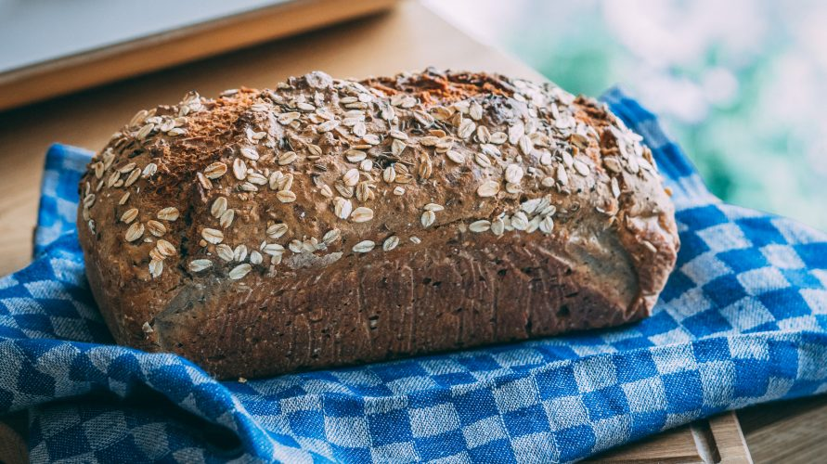
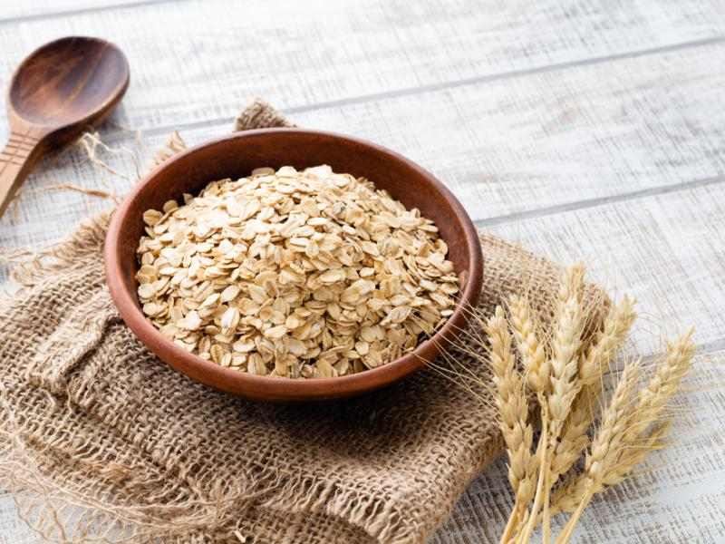
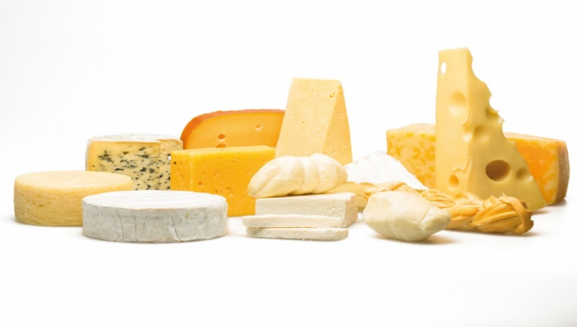
Śniadanie powinno składać się z:
węglowodanów złożonych, w postaci chleba, płatków zbożowych,
białka w postaci serów czy wędlin,

Slide 11
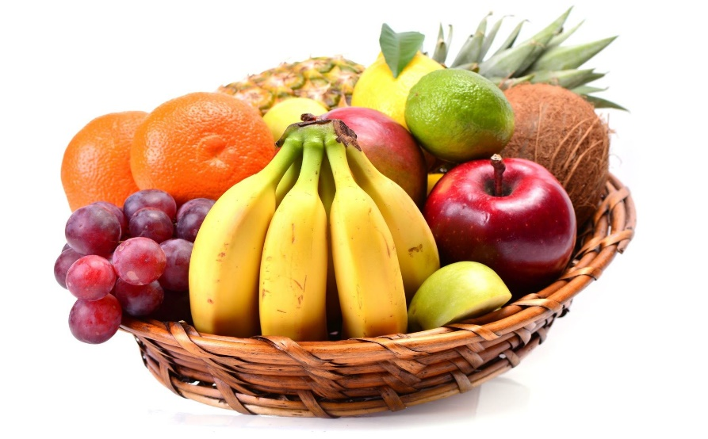
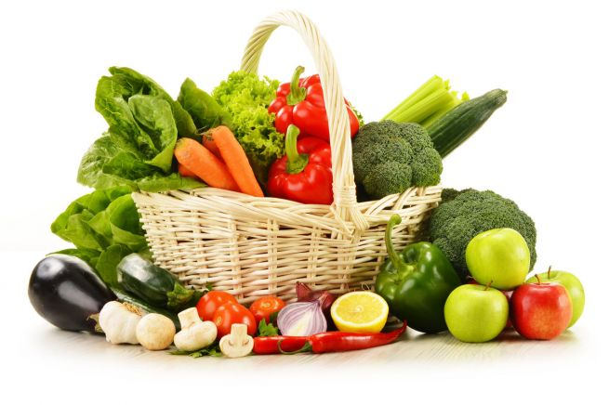
tłuszczy tutaj sprawdzi się olej roślinny
oraz witamin i składników mineralnych pochodzących z warzyw lub owoców.

Slide 12
w przypadku dzieci w skład śniadania powinny wchodzić również produkty mleczne, które są źródłem wapnia.

Slide 14
II śniadanie a pory roku

Slide 15
WIOSNA

Slide 16
LATO

Slide 17
JESIEŃ

Slide 18
ZIMA

Slide 19
Według licznych badań, spożywanie śniadań wpływa na lepszą koncentrację, zapamiętywanie, zdolność uczenia i rozwój intelektualny.

Slide 20
Uczniowie, którzy nie jedzą drugiego śniadania, częściej skarżą się na bóle głowy, złe samopoczucie, rozdrażnienie i konflikty z rówieśnikami, a także mają gorsze wyniki w nauce.

Slide 22
Biorąc pod uwagę wszystkie korzyści wynikające ze spożywania śniadań, szczególnie te dotyczące wpływu na funkcjonowanie naszego mózgu, można z całą odpowiedzialnością powiedzieć, że właściwie skomponowane śniadanie jest najważniejszym posiłkiem w ciągu całego dnia i nie powinno być pomijane.

Slide 23
DZIĘKUJĘ ZA UWAGĘ
Prezentacje przygotowała Danuta Szymaniak

